Slide 1
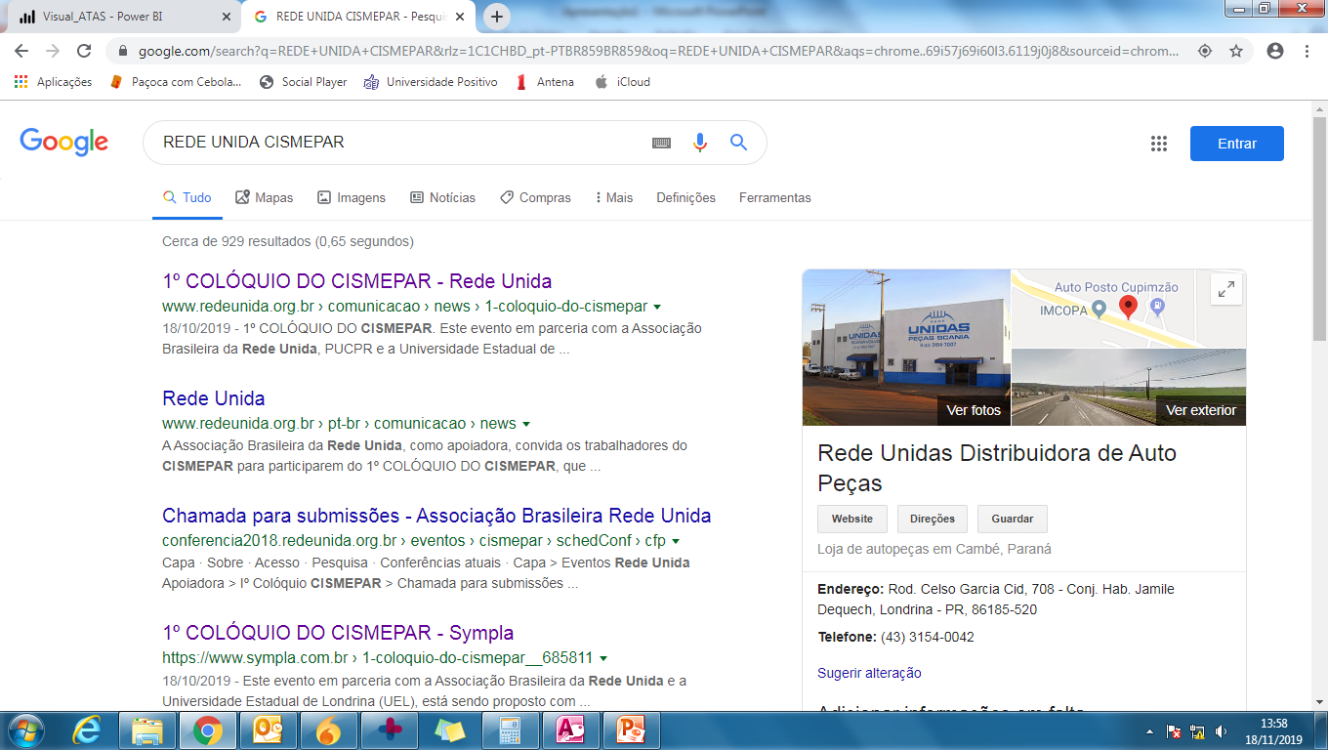
TUTORIAL SUBMISSÃO TRABALHOS COLÓQUIO CISMEPAR
DIGITE NO GOOGLE – REDE UNIDA CISMEPAR

Slide 2
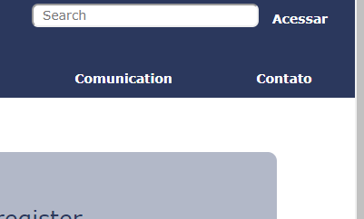
CLIQUE NO 1º SITE QUE APARECER!
PRIMEIRO TERÁ QUE FAZER SEU CADASTRO NESTE SITE, ENTÃO CLIQUE EM “ACESSAR”

Slide 3
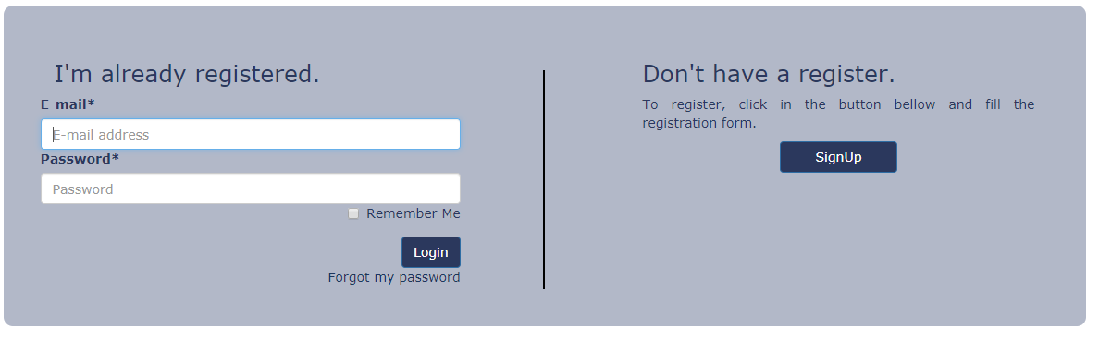
CLIQUE APENAS EM “SIGNUP”

Slide 4
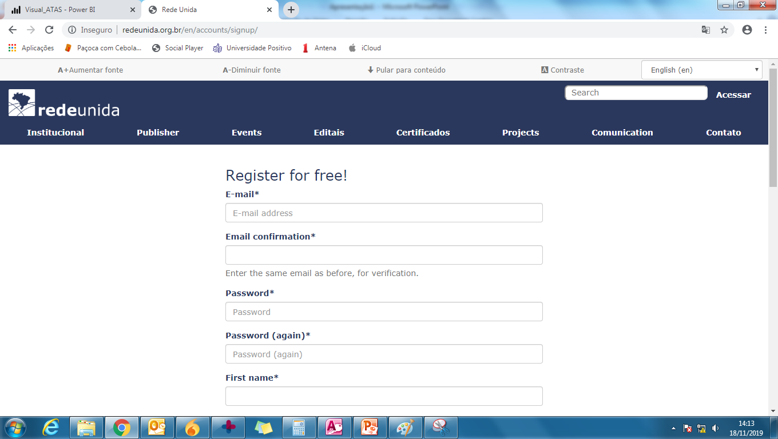

PREENCHA SEU CADASTRO
E ENVIE CLICANDO EM “JOIN”

Slide 5

AGORA VOLTE NA PAGINA DO ACESSO E FAÇA SEU LOGIN!!!
PREENCHA COM SEU EMAIL E SENHA QUE VOCÊ ACABOU DE INFORMAR NO CADASTRO E CLIQUE NO “LOGIN”

Slide 6
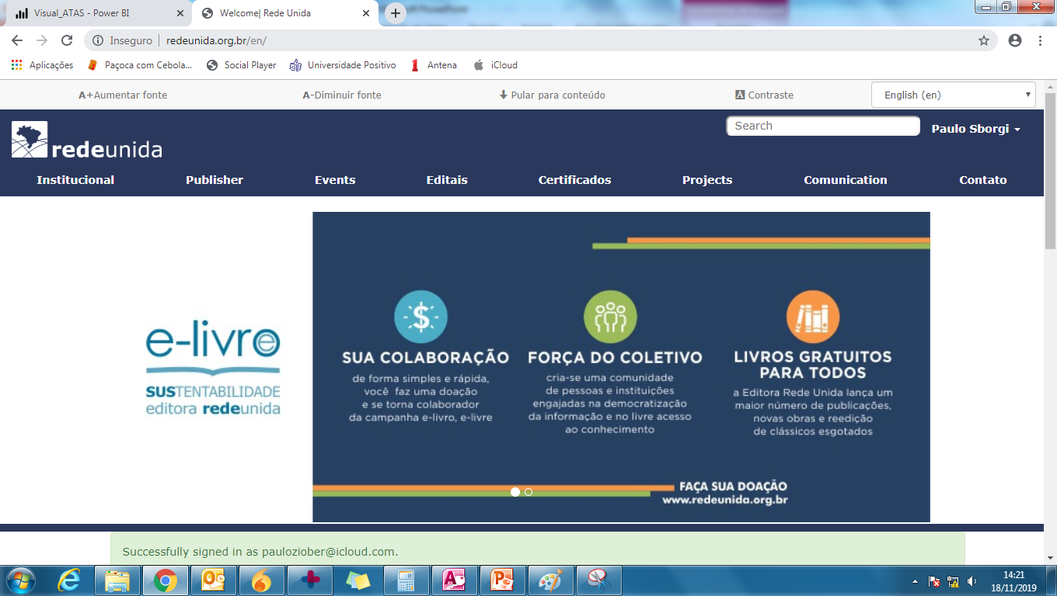
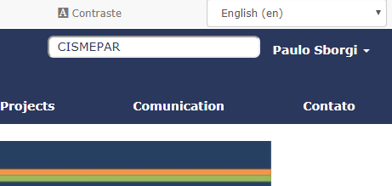
VOCÊ ENTRARÁ NESTA PÁGINA!
AGORA ESCREVA “CISMEPAR” NESTE CAMPO E TECLE “ENTER” NO TECLADO

Slide 7
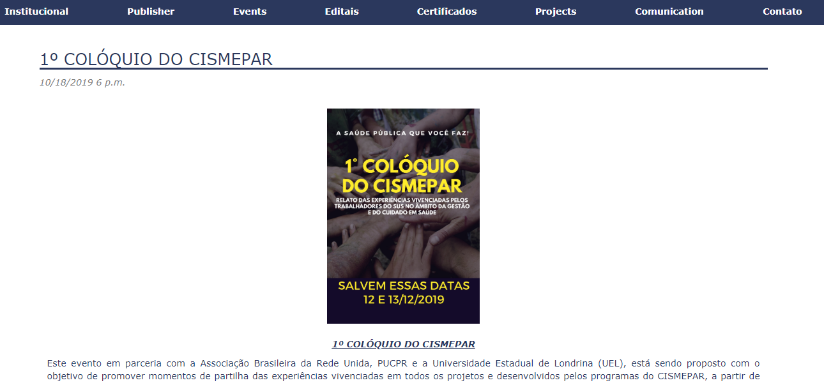
CLIQUE EM CIMA DA FOTO QUE APARECER DO 1º COLÓQUIO!!!

Slide 8
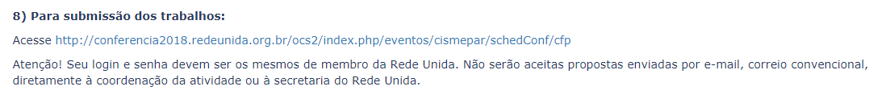
RÓLE A PAGINA ATÉ O ITEM 8
CLIQUE NO LINK QUE APARECERÁ EM AZUL

Slide 9
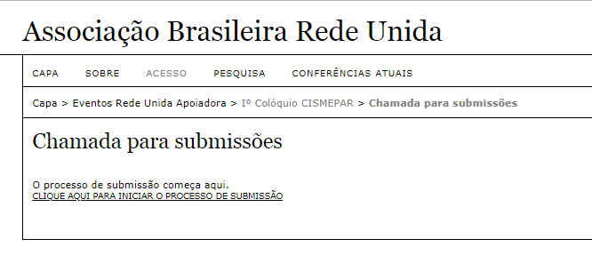
VOCÊ VIRÁ PARA ESTA PÁGINA!!
CLIQUE EM: “CLIQUE AQUI PARA INICIAR O PROCESSO DE SUBMISSÃO”

Slide 10
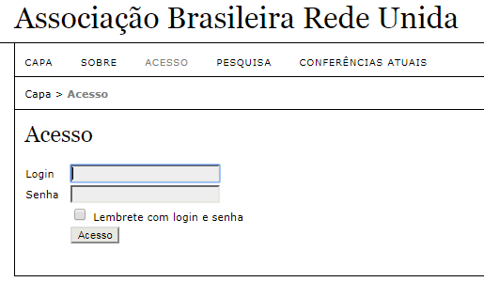
COLOQUE NOVAMENTE SEU EMAIL E SENHA CRIADA POR VOCÊ!

Slide 11
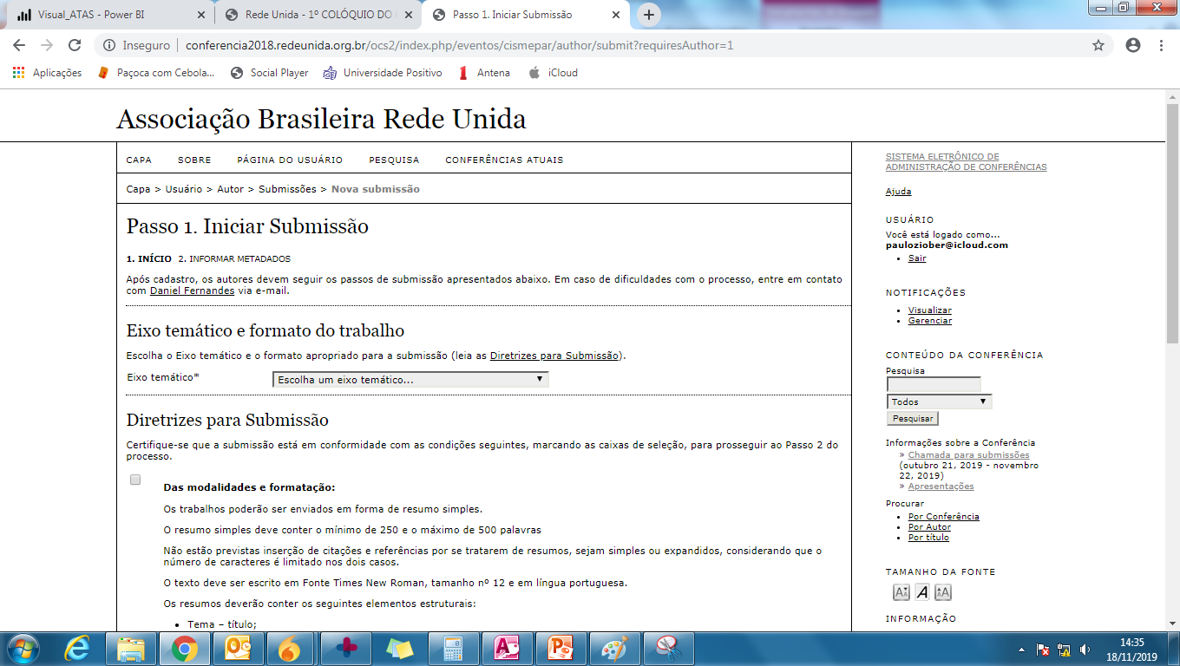
Leia atentamente esta página e siga as orientações para a submissão do seu trabalho!

